Slide 1

Ministerul Educației și Cercetării al Republicii Moldova IP Colegiul “Iulia Hasdeu” din Cahul
Utilizarea sistemelor de operare în rețea
Lucru individual nr. 1
Explorând Kali Linux:
un instrument puternic pentru securitatea cibernetica
Elevă: Apareci Aurica
Grupa: AAW 2042
Profesor: Tornea Victor

Slide 2

Introducere în Kali Linux
Ce este Kali Linux?
Scopul Kali Linux în securitatea cibernetică.
Relevanța și importanța subiectului.

Slide 3

Kali Linux este o distribuție de sistem de operare bazată pe Linux, specializată în securitate cibernetică și testare de penetrare. Este utilizată de profesioniștii în domeniul securității pentru a evalua vulnerabilitățile și a efectua teste de securitate asupra rețelelor și sistemelor informatice, oferind o suită largă de instrumente pentru aceste scopuri.

Slide 4
Scopul principal al Kali Linux în securitatea cibernetică este de a servi ca o platformă specializată pentru testarea și evaluarea securității rețelelor și sistemelor informatice. Aceasta include:
Testarea de penetrare: Kali Linux furnizează o suită de instrumente și aplicații preinstalate pentru a identifica și exploata vulnerabilitățile sistemelor, simulând atacuri cibernetice într-un mediu controlat.
Evaluarea securității: Profesioniștii în securitate cibernetică pot utiliza Kali Linux pentru a efectua scanări și audituri de securitate pentru a descoperi potențialele amenințări și probleme de securitate într-un sistem sau rețea.
Dezvoltarea și testarea de aplicații securizate: Kali Linux oferă resurse pentru dezvoltatorii de software pentru a testa aplicațiile în ceea ce privește vulnerabilitățile de securitate și pentru a asigura securitatea acestora.
Instruire și educație: Este, de asemenea, utilizat ca instrument de instruire și educație în domeniul securității cibernetice, pentru a ajuta profesioniștii și studenții să înțeleagă mai bine amenințările și tehnicile de protecție.

Slide 5
Istoricul Kali Linux
Originea și evoluția distribuției.
De la BackTrack la Kali Linux.

Slide 6
Kali Linux este o distribuție de sistem de operare bazată pe Linux, specializată în securitate cibernetică. Dezvoltarea distribuției Kali Linux a început cu BackTrack, o distribuție Linux specializată în testarea de securitate. BackTrack a fost dezvoltat inițial de către Mati Aharoni și Max Moser în 2006 și s-a bucurat de o popularitate semnificativă în comunitatea securității cibernetice.
Cu toate acestea, pe măsură ce cerințele au crescut și tehnologia a avansat, echipa din spatele BackTrack a decis să dezvolte o distribuție nouă și mai robustă, care să poată satisface nevoile tot mai complexe ale specialiștilor în securitate cibernetică.
Astfel, în 2013, BackTrack a fost înlocuit oficial de Kali Linux, care a fost conceput pentru a fi o platformă mai avansată, cu un ecosistem mai bogat de instrumente și resurse pentru testarea de securitate. Această tranziție a permis comunității de securitate cibernetică să aibă la dispoziție o soluție de ultimă generație pentru investigarea și evaluarea securității rețelelor și sistemelor.
Cu actualizări constante și o creștere continuă a popularității, Kali Linux a devenit distribuția preferată a profesioniștilor în securitate cibernetică
1
2
3
4

Slide 7
Caracteristici-cheie ale Kali Linux
Enumerarea principalelor caracteristici ale Kali Linux.
Accent pe instrumentele de testare a securității și forensice.

Slide 8
Kali Linux, o distribuție Linux specializată în securitate cibernetică,
se evidențiază prin mai multe caracteristici-cheie:
1. Instrumente de testare a securității: Kali Linux oferă o gamă variată de instrumente pentru testarea securității rețelelor și sistemelor. Acestea includ scannere de vulnerabilități, suite de testare de penetrare, analizatoare de pachete și multe altele. Acest focus pe securitate îl face o alegere ideală pentru specialiștii în securitate cibernetică.
2. Instrumente de testare forensica: Distribuția include și o serie de instrumente pentru testarea forensica, care permit specialiștilor să investigheze incidente de securitate, să recupereze date și să efectueze analize detaliate asupra sistemelor compromise.
3. Actualizări constante: Kali Linux beneficiază de actualizări constante, lucru care asigură că utilizatorii au întotdeauna acces la cele mai recente instrumente și patch-uri de securitate.
4. Compatibilitate și suport hardware larg: Kali Linux poate fi instalat pe o varietate de platforme hardware și arhitecturi, lucru care oferă o flexibilitate considerabilă în alegerea mediului de testare.
5. Medii multiple de instalare: Kali Linux poate fi instalat ca o distribuție independentă, într-o mașină virtuală sau pe dispozitive hardware dedicate, cum ar fi Raspberry Pi. Acest lucru oferă utilizatorilor flexibilitate în funcție de nevoile lor.

Slide 9
Interfața utilizatorului în Kali Linux
Prezentarea interfeței grafice și a liniei de comandă.

Slide 10
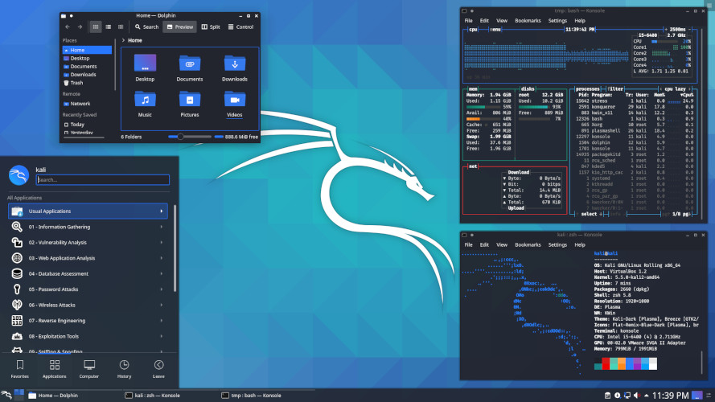

Slide 11
Instrumente în Kali Linux
Instrumente de testare a securității oferite de Kali Linux.
Prezentarea instrumentelor de analiză forensica disponibile.

Slide 12
Kali Linux vine cu o gamă largă de instrumente și programe utile pentru testarea securității rețelelor,
identificarea vulnerabilităților și efectuarea altor sarcini legate de securitate.
NMAP - Un scanner de rețea folosit pentru descoperirea și evaluarea dispozitivelor conectate la o rețea.
Wireshark - Un analizator de pachete care permite interceptarea și analiza traficului de rețea.
Metasploit - Un cadru de testare de penetrare care include un set larg de module de exploatare și instrumente pentru testarea vulnerabilităților.
Hydra - Un program pentru testarea brute-force pentru a sparge parolele.
John the Ripper - Un alt instrument pentru spargerea parolelor.
OWASP ZAP - Un proxy de securitate pentru testarea aplicațiilor web.
Sqlmap - Un instrument pentru exploatarea și testarea vulnerabilităților de injecție SQL.
Recon-ng - Un cadru de rețea pentru colectarea de informații de securitate.
Gobuster - Un instrument pentru forțarea resurselor ascunse pe serverele web.
Nikto - Un scaner pentru identificarea vulnerabilităților comune în serverele web.
Wifite - Un instrument pentru testarea securității rețelelor Wi-Fi.
Dirb - Un instrument pentru forțarea directoarelor pe serverele web.
Ettercap - Un instrument pentru atacuri de tip "Man-in-the-Middle" pe rețele locale.

Slide 13
Actualizarea și Întreținerea Kali Linux
Menținerea Kali Linux actualizat și securizat.

Slide 14
Pentru a menține Kali Linux într-o stare actualizată și secură, este esențială aplicarea mai multor practici cheie. În primul rând, efectuează în mod regulat actualizări ale sistemului și instalează pachetele de securitate disponibile. Asigură-te că kernel-ul este la cea mai recentă versiune. Implementează un firewall pentru a limita traficul neautorizat și dezactivează serviciile de rețea neutilizate. Evită să rulezi aplicații cu drepturi de root, criptează datele și sistemul de fișiere. Realizează copii de siguranță periodice ale datelor. În plus, asigură-te că ai permisiunea pentru testarea securității dacă utilizezi Kali Linux în acest scop și stai conectat la comunitatea Kali Linux pentru a rămâne informat cu privire la cele mai recente actualizări și sfaturi de securitate.

Slide 15
Vă mulțumesc pentru atenție !

